Slide 1
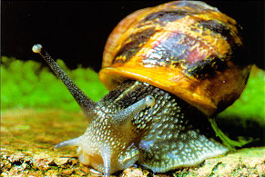
Class Gastropoda
طائفة البطنقدميات (القواقع)

Slide 2
تعتبر طائفة البطنقدميات من أكبر الطوائف التابعة للرخويات من حيث العدد حيث أنها تضم حوالي 80000 نوع من الاجناس حديثة و متحفرة.
تضم هذه الطائفة القواقع البرية و البحرية .

Slide 3
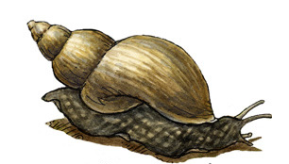
المورفولوجيا
يحمل الحيوان علي ظهره صدفة حلزونية (في أغلب الاحوال).
لكل البطنقدميات رؤوسا مزودة بلوامس وعيون وأجهزة استشعار.

Slide 4
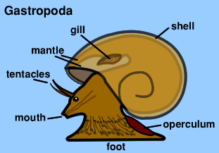
القدم الذي يزحف به الحيوان يخرج من داخل الصدفة قريبا جدا من المعدة ولذا كان اسم هذه الطائفة هو البطنقدميات.
تلتصق الاجزاء الرخوة من الحيوان بالصدفة بواسطة عضلات.
يمكن لبعض البطنقدميات ان تسحب جسمها الي داخل الصدفة و تغلق الفتحة بواسطة غطاء جيري.

Slide 5
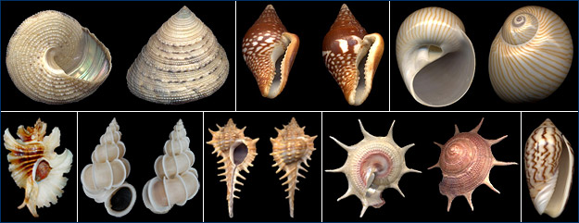
الصدفة
الشكل الاساسي للصدفة هو مخروط طويل غير مقسم بحواجز داخلية.وقد يلتف هذا المخروط بطرق عديدة (كما في الشكل)

Slide 6
قد يكون شكل الصدفة:مخروطية – مئذنية – مغزلي- قرصية- كروية-

Slide 7
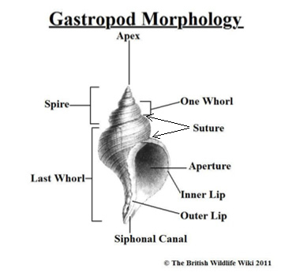
وتتكون الصدفة من جزئين هما الحلزون spire ولفة الجسم .body whorl

Slide 8
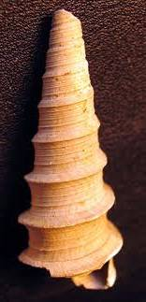
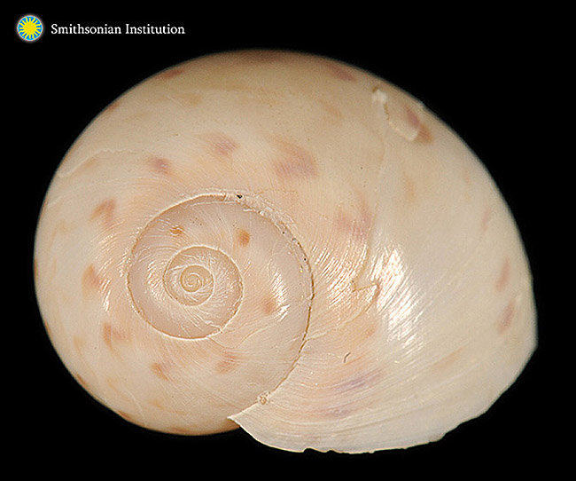
الحلزون مكون من عدة لفات يفصل بعضها عن بعض خط الدرز
يبدأ الحلزون عند القمة باللفة الجنينية ثم يزداد حجم اللفة
التالية الي نهاية الحلزون الذي ينتهي عند اللفة قبل الاخيرة.
اما اللفة الاخيرة فتعرف بلفة الجسم وهي التي يعيش فيها الحيوان.
-الحلزون قد يكون قصير (الزاوية القمية كبيرة) وقد يكون طويل (الزاوية القمية حادة)

Slide 9
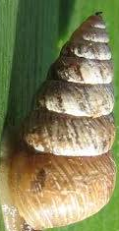
طرق اللف في البطنقدميات
1-اللف الحلزوني (لف في اكثر من مستوي).
2- لف في مستوي واحد.
واحيانا تكون الصدفة غير لافة.

Slide 10
اللف قد يكون يمينيا او يساريا.

Slide 11
الفتحة
ولفة الجسم لها فتحة و هي فتحة الصدفة ويعرف الجزء الخارجي من الفتحة بالشفة الخارجية و الجزء الداخلي يسمي بالشفة الداخلية.
الفتحة قد تكون كاملة او تكون مشقوقة بزراقة شهيقية.
قد تكون الزراقة طويلة و ضيقة وتسمي قناة الزراقة (لتفصل تياري الشهيق و الزفير بعيدا) او تكون الزراقة قصيرة مثل الشق.

Slide 13
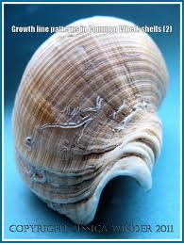
الزخرفة :ضلوع محورية- شبكي-اشواك-عقد

Slide 14
التولية:القمة تمثل الخلف و الفتحة تمثل الامام.

Slide 15
Classification of gastropoda
استنادا الي طبيعة الاجزاء الرخوة للجسم و شكل الصدفة قسمت البطنقدميات الي ثلاثة تحت طوائف هي:
1-Subclass: Prosobranchiaامامية الخياشيم
2-Subclass: Opisthobranchiaخلفية الخياشيم
3-Subclass: Pulmonataالرئويات

